Slide 1


Greenory – Nachhaltiges urbanes Leben
Kundenservice mit CRM – Projektarbeit

Slide 2


Unternehmensvorstellung & Geschäftsmodell
Titel:
Greenory – Nachhaltiges urbanes Leben
Über uns:
Wir entwickeln plastikfreie, ästhetische Alltagsprodukte für ein nachhaltiges urbanes Leben.
Produktfokus:
Bambuszahnbürsten, Edelstahlflaschen, Zero-Waste-Starterkits
Geschäftsmodell:
B2C – Direktvertrieb über eigenen Onlineshop.
Notes:
Greenory ist ein modernes Unternehmen, das sich auf die Entwicklung und den Vertrieb von ästhetischen und plastikfreien Alltagsprodukten spezialisiert hat. Unser Ziel ist es, nachhaltigen Konsum durch hochwertige Produkte wie Bambuszahnbürsten und Edelstahlflaschen fest in den urbanen Lebensstil zu integrieren.

Slide 3

Aufgabe 1_Warum B2C?
Direkte Markenkommunikation
Wir vermitteln unsere Vision direkt an den Endverbraucher.
Schnelles Kundenfeedback
Unmittelbare Rückmeldungen helfen uns bei der Produktoptimierung.
Marketing-Effizienz
Gezielte Ansprache über Social Media (Instagram/TikTok).
CRM & Community
Aufbau langfristiger Loyalität durch direkten Kontakt.
Notes:
Wir haben uns bewusst für ein B2C-Geschäftsmodell entschieden, um eine direkte Markenkommunikation ohne Zwischenhändler zu ermöglichen. Dies erlaubt uns, unmittelbares Kundenfeedback für die Produktoptimierung zu nutzen und durch gezieltes CRM-Management eine loyale Community aufzubauen.

Slide 4

Aufgabe 2_Zielgruppe & Auswahlmerkmale
Zielgruppe Junge, umweltbewusste Stadtbewohner (25–40 Jahre).
Vier Auswahlmerkmale
Demografisch
Berufstätige Singles und junge Familien mit mittlerem bis hohem Einkommen.
Psychographisch
Hohes Umweltbewusstsein und Fokus auf einen "Minimalistischen Lifestyle".
Verhaltensorientiert
Affinität zu Online-Shopping und nachhaltigen Marken.
Geografisch
Bewohner von Großstädten und urbanen Räumen (Urbane Milieus).
Notes:
Unsere Kernzielgruppe umfasst junge, umweltbewusste Stadtbewohner im Alter von 25 bis 40 Jahren. Diese Personen legen großen Wert auf Nachhaltigkeit, Design und Transparenz bei ihren Kaufentscheidungen und sind überwiegend auf digitalen Kanälen aktiv.

Slide 5



Aufgabe 3_SWOT-Analyse & Strategien
Stärken | Schwächen
Modernes Design. 100% nachhaltig. Schnelle Entscheidungswege. | Geringe Bekanntheit. Begrenztes Budget. Wenige Lieferanten.
Maßnahmen zur Stärkung | Maßnahmen zur Verbesserung
Design als USP in Kampagnen hervorheben Zertifikate & Transparenz kommunizieren Agile Produktentwicklung beibehalten | Micro-Influencer-Kampagnen Fokus auf organisches Wachstum Zweit- und Drittlieferanten aufbauen
Notes:
In unserer SWOT-Analyse identifizieren wir unser minimalistisches Design als wesentliche Stärke. Eine Herausforderung stellt die starke Konkurrenz im E-Commerce dar. Wir nutzen jedoch die Chance der steigenden Nachfrage nach plastikfreien Produkten, um potenzielle Risiken wie steigende Rohstoffpreise durch hohe Markenloyalität auszugleichen.

Slide 6


SWOT-Analyse & Strategien
Chancen | Risiken
Plastikverbote. Online-Shopping-Trend. Kooperationsmöglichkeiten. | 1. Preisdruck durch Discounter. 2. Rohstoffpreise. 3. Schnelle Designtrends.
Maßnahmen zur Chancen | Maßnahmen zur Risiken
1. Produkte als „gesetzeskonform & zukunftssicher“ positionieren 2. UX & Mobile-Shop optimieren 3. Partnerprogramme mit Eco-Brands starten | Fokus auf Qualität & Storytelling Langfristige Lieferverträge Limitierte Kollektionen einführen

Slide 7

Aufgabe 4_Kundenbedürfnis 1 – Nachhaltigkeit
Auswahlkriterien
1. Plastikfreie Produktlebenszyklen
2. Nachwachsende Rohstoffe (z. B. Bambus)
3. 100 % biologisch abbaubar
Kaufmotive
1. Ökologische Verantwortung.
2. Schutz von Meeren & Wäldern
3. Nachhaltigkeit als Wert
Konkreter Bedarf
1. Bambuszahnbürste
2. Baumwollbeutel
3. Kompostierbare Schwämme
Kundenmittel
1. Beschaffungsquelle (Greenory Shop)
2. Zeit für bewusste Auswahl
3. Budget für nachhaltige Produkte
Kundennutzen
1. Weniger Abfall & Umweltentlastung
2. Beitrag für zukünftige Generationen
3. Höhere Lebensqualität durch intakte Natur
Notes:
Das erste zentrale Bedürfnis unserer Kunden ist der Umweltschutz. Der konkrete Kundennutzen liegt in der aktiven Reduzierung des ökologischen Fußabdrucks durch den Kauf von biologisch abbaubaren Produkten. Die Voraussetzung hierfür ist ein einfacher Zugang über unseren spezialisierten Online-Shop.

Slide 8

Kundenbedürfnis 2 – Gesundheit
Auswahlkriterien
1. Zertifizierte Schadstofffreiheit.
2. Lebensmittelechte Materialien
3. Ohne synthetische Beschichtungen
Kaufmotive
1. Persönliche Gesundheitsvorsorge
2. Schutz vor Mikroplastik
3. körperliche Vitalität.
Konkreter Bedarf
1. Edelstahl-Trinkflasche
2. Bienenwachstücher
3. Naturstein-Seifenablage
Kundenmittel
1. Beschaffungsquelle (Greenory Onlineshop)
2. Zeit für bewusste Auswahl
3. Budget für hochwertige Produkte
Kundennutzen
1. Schutz vor schädlichen Stoffen
2. Sicheres, vertrauensvolles Gefühl im Alltag
3. Nachhaltiger, gesunder Lebensstil
Notes:
Neben der Ökologie ist die Gesundheit ein entscheidendes Bedürfnis. Kunden suchen nach schadstofffreien Alternativen zu herkömmlichem Plastik. Unsere Edelstahlprodukte bieten den Nutzen der Schadstofffreiheit, was ein wesentliches Kaufmotiv für gesundheitsbewusste Konsumenten darstellt.

Slide 9
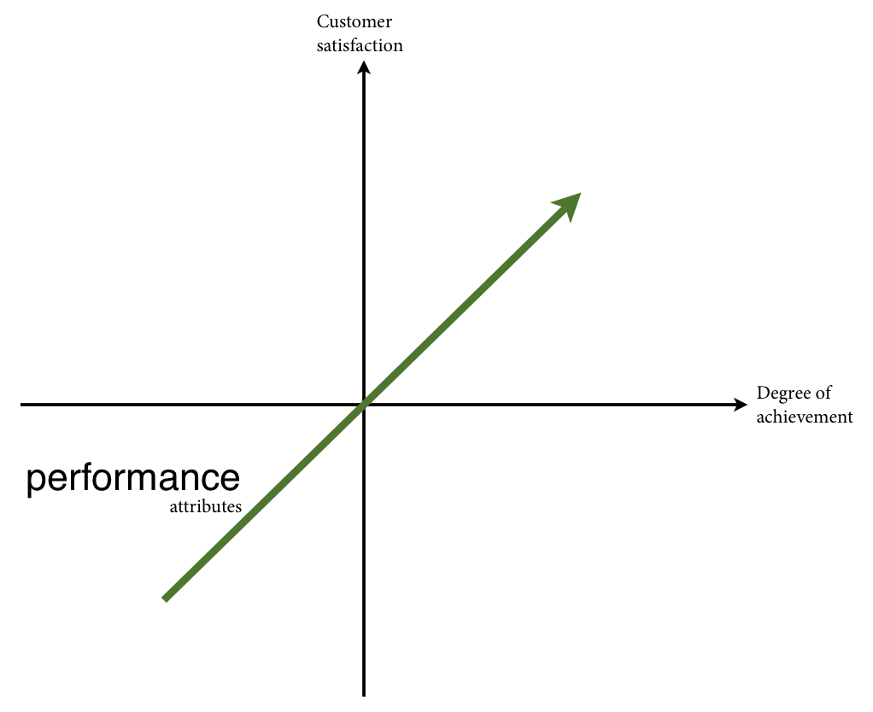

Aufgabe 5_Kano-Modell
Was zeigt das Modell?
Das KANO‑Modell zeigt, wie Kundenbedürfnisse in Basis‑, Leistungs‑ und Begeisterungsmerkmale eingeteilt werden, um zu verstehen, welche Eigenschaften nur notwendig sind, welche die Zufriedenheit steigern und welche sogar stören können.
Wozu ist es gut?
Unternehmen erkennen, welche Merkmale Pflicht, wichtig oder begeisternd sind.
Was lernen Unternehmen?
Wo sie investieren müssen, um Zufriedenheit zu steigern.

Slide 10
KANO-Analyse – Basismerkmale
Geschäft (Onlineshop)
Sichere Zahlungsmethoden
funktionierende Links
klare rechtliche Angaben
Produkte
1. Schadstofffreiheit
2. tatsächliche Langlebigkeit
3. plastikfreie Versandverpackung.
Personal
Höflichkeit in der Kommunikation
Erreichbarkeit bei Reklamationen
professionelles Auftreten.

Slide 11
KANO-Analyse – Leistungsmerkmale
Geschäft (Onlineshop)
Hohe Ladegeschwindigkeit
Einfache, intuitive Navigation
Transparente Sendungsverfolgung
Produkte
Hochwertige Materialhaptik
Ergonomisches Design(z.B.Flaschen)
Gleichbleibende Qualität bei Nachbestellungen
Personal
Fachkundige Beratung zu Nachhaltigkeit
Sehr schnelle E-Mail-Reaktionszeiten
Fehlerfreie Umsetzung von Sonderwünschen
Notes:
Zu den Basismerkmalen gehören eine sichere Website und die Schadstofffreiheit der Waren, da deren Fehlen zu sofortiger Unzufriedenheit führt. Als Leistungsmerkmale bieten wir eine intuitive Menüführung im Shop sowie eine schnelle Lieferung innerhalb von 24 Stunden an, um die Kundenzufriedenheit linear zu steigern.

Slide 12
KANO-Analyse – Begeisterungsmerkmale
Geschäft (Unternehmen)
Impact‑Dashboard im Kundenkonto (Plastikersparnis sichtbar)
Kooperationen mit Umweltprojekten, z. B. Baum­pflanzung pro Kauf
Produkte
Personalisierte Gravur auf der Edelstahlflasche
Kostenlose Pflanzensamen im Paket
Hochwertige QR‑Codes mit Herkunftsinformationen
Personal
Handgeschriebene Dankeskarten im Paket
Proaktive Video‑Tipps zur optimalen Reinigung
Exklusive Einladungen zu Zero‑Waste‑Online‑Workshops für Stammkunden
Notes:
Um einen 'Wow-Effekt' zu erzeugen, setzen wir auf Begeisterungsmerkmale wie personalisierte Namensgravuren und handgeschriebene Dankeskarten. Diese emotionalen Extras unterscheiden Greenory vom Wettbewerb und fördern eine langfristige Bindung zwischen dem Kunden und der Marke.

Slide 13
Rückweisungsmerkmale
Diese Merkmale führen bei Nichterfüllung oder schlechter Qualität zum sofortigen Abbruch der Kundenbeziehung und zur Ablehnung der Marke Greenory.
Geschäft (Onlineshop)
Unzuverlässige Lieferung
Mangelnde Transparenz
Technische Fehler
Produkte
Mangelhafte Qualität:
Etikettenschwindel Greenwashing)
Unattraktive/Unsaubere Verpackung
Personal
Unfreundlichkeit
Lange Reaktionszeiten
Inkompetenz
Notes:
Rückweisungsmerkmale wie unzuverlässige Lieferungen, mangelnde Transparenz oder unfreundliches Personal führen zum sofortigen Abbruch der Kundenbeziehung. Wir vermeiden diese K.o.-Kriterien durch ein strenges Qualitätsmanagement und kontinuierliche Schulung unseres Serviceteams.

Slide 14
Greenory – Kleine Produkte, großer Impact
Danke für Ihre Aufmerksamkeit
Gemeinsam für ein plastikfreies Leben

Slide 15
Referenzfotos und Symbole
Bild & Icon | Bild & Iconquelle
KANO-Analyse Icon | https://www.kanosurveys.com
Nachhaltigkeit Icon | https://www.flaticon.com/de/kostenloses-icon/nachhaltigkeit_9987776
Gesundheit Icon | https://www.flaticon.com/de/kostenloses-icon/nachhaltigkeit_9987776
Maßnahmen Icon | https://de.freepik.com/icons/ma%C3%9Fnahmen
Risiken Icon | https://de.vecteezy.com/png/50703004-risiko-tachometer-risiko-spur-symbol-hoch-risiko-meter
Chancen Icon | https://www.flaticon.com/de/kostenloses-icon/chance_2118181
Schwächen Icon | https://www.flaticon.com/de/kostenloses-icon/die-schwache_4796520
Stärken Icon | https://www.flaticon.com/free-icon/strength_4419256
A chic bathroom arrangement with bamboo toothbrushes in a wooden | https://www.freepik.com/premium-ai-image/chic-bathroom-arrangement-with-bamboo-toothbrushes-wooden-holder-soap-lotion-jar-white-towels-conveying-cleanliness-modern-aesthetics_330134828.htm
Minimalist Workspace with Laptop, Reusable Water Bottle | https://www.vecteezy.com/photo/57674037-minimalist-workspace-with-a-reusable-water-bottle-and-green-plants-eco-friendly-stainless-steel-bottle-wooden-desk-natural-light-sustainable-lifestyle
eco-friendly-consumers-10-eye-opening-statistics-how-you-can-join-the-green-revolution | https://www.marinebiodiversity.ca/eco-friendly-consumers-10-eye-opening-statistics-how-you-can-join-the-green-revolution/
B2C Icon | https://www.flaticon.com/de/kostenloses-icon/b2c_6405172

